Slide 1
Tiếng Việt
Bài 23: Tôi yêu em tôi

Slide 2
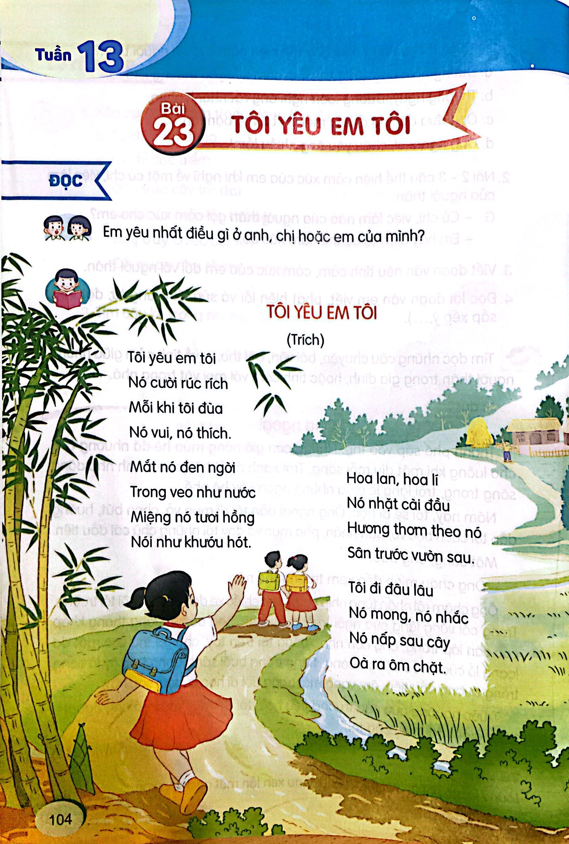
TÔI YÊU EM TÔI

Slide 3




YÊU CẦU CẦN ĐẠT:
1
Đọc đúng và rõ ràng bài “Tôi yêu em tôi”, biết ngắt nhịp thơ đúng.
2
Trả lời được các câu hỏi của bài. Hiểu được nội dung bài thơ.
3
Bồi dưỡng tình cảm anh chị em

Slide 4
SGK/104
TÔI YÊU EM TÔI
Tôi yêu em tôi
Nó cười rúc rích
Mỗi khi tôi đùa
Nó vui, nó thích.
Hoa lan, hoa lí
Nó nhặt cài đầu
Hương thơm theo nó
Sân trước vườn sau.
Mắt nó đen ngời
Trong veo như nước
Miệng nó tươi hồng
Nói như khướu hót.
Tôi đi đâu lâu
Nó mong, nó nhắc
Nó nấp sau cây
Oà ra ôm chặt.
Nó thích vẽ lắm
Vẽ thỏ có đôi
Nó sợ thỏ một
Không có bạn chơi.
Kìa, tiếng nó đấy!
Đang ở trường về
Cùng bạn bắt bướm
Cười dưới hàng tre.

Slide 5
Đọc nối tiếp đoạn
TÔI YÊU EM TÔI
1
Tôi yêu em tôi
Nó cười rúc rích
Mỗi khi tôi đùa
Nó vui, nó thích.
3
Hoa lan, hoa lí
Nó nhặt cài đầu
Hương thơm theo nó
Sân trước vườn sau.
2
Mắt nó đen ngời
Trong veo như nước
Miệng nó tươi hồng
Nói như khướu hót.
4
Tôi đi đâu lâu
Nó mong, nó nhắc
Nó nấp sau cây
Oà ra ôm chặt.
5
6
Nó thích vẽ lắm
Vẽ thỏ có đôi
Nó sợ thỏ một
Không có bạn chơi.
Kìa, tiếng nó đấy!
Đang ở trường về
Cùng bạn bắt bướm
Cười dưới hàng tre…

Slide 6






Luyện đọc từ khó
lâu
khướu
nó

Slide 7


Luyện đọc nối tiếp đoạn
1
Tôi yêu em tôi
Nó cười rúc rích
Mỗi khi tôi đùa
Nó vui, nó thích.

Slide 8
Luyện đọc nối tiếp đoạn
2
Mắt nó đen ngời
Trong veo như nước
Miệng nó tươi hồng
Nói như khướu hót.

Slide 9
Luyện đọc nối tiếp đoạn
3
Hoa lan, hoa lí
Nó nhặt cài đầu
Hương thơm theo nó
Sân trước vườn sau.

Slide 10

Luyện đọc nối tiếp đoạn
4
Tôi đi đâu lâu
Nó mong, nó nhắc
Nó nấp sau cây
Oà ra ôm chặt.

Slide 11
Luyện đọc nối tiếp đoạn
5
Nó thích vẽ lắm
Vẽ thỏ có đôi
Nó sợ thỏ một
Không có bạn chơi.

Slide 12
Luyện đọc nối tiếp đoạn
6
Kìa, tiếng nó đấy!
Đang ở trường về
Cùng bạn bắt bướm
Cười dưới hàng tre.

Slide 13





Luyện đọc
nhóm:
Yêu cầu:
- Phân công đọc theo từng đoạn
- Tất cả thành viên đều đọc
- Sửa lỗi cho bạn nếu bạn đọc chưa đúng.

Slide 14




Luyện đọc nhóm
Tiêu chí nhận xét
1
Đọc đúng
2
Đọc to, rõ
3
Ngắt nghỉ đúng chỗ

Slide 15
Đọc toàn bài
TÔI YÊU EM TÔI
1
Tôi yêu em tôi
Nó cười rúc rích
Mỗi khi tôi đùa
Nó vui, nó thích.
3
Hoa lan, hoa lí
Nó nhặt cài đầu
Hương thơm theo nó
Sân trước vườn sau.
2
Mắt nó đen ngời
Trong veo như nước
Miệng nó tươi hồng
Nói như khướu hót.
4
Tôi đi đâu lâu
Nó mong, nó nhắc
Nó nấp sau cây
Oà ra ôm chặt.
5
6
Nó thích vẽ lắm
Vẽ thỏ có đôi
Nó sợ thỏ một
Không có bạn chơi.
Kìa, tiếng nó đấy!
Đang ở trường về
Cùng bạn bắt bướm
Cười dưới hàng tre.

Slide 16








02
Tìm hiểu bài

Slide 17



01
Khổ thơ đầu cho biết bạn nhỏ yêu em gái vì điều gì?
cười rúc rích
mỗi khi bạn nhỏ đùa, em gái bạn rất thích, rất vui.
Đọc kĩ khổ thơ đầu tiên

Slide 18
02
Trong khổ thơ 2 và 3, bạn nhỏ tả em gái mình đáng yêu như thế nào?
Cách làm điệu của em
Mắt em
Miệng em
Đọc kĩ khổ thơ 2, 3

Slide 19
03
Khổ thơ nào cho thấy bạn nhỏ được em gái rất yêu quý?
Khổ thơ số 4

Slide 20
04
Chi tiết nào cho thấy bạn nhỏ rất hiểu sở thích, tính tình của em mình?
Kể về em mình nói như khướu hót, thích nhặt hoa lan, hoa lí cài lên đầu, thích bắt bướm.
Kể về em mình thích vẽ, đặc biệt là vẽ thỏ phải có đôi vì sợ không có bạn chơi.

Slide 21
05
Bài thơ giúp em hiểu điều gì về tình cảm anh chị em trong gia đình?
Bài thơ giúp em hiểu cần yêu thương, đùm bọc, bao dung anh chị em trong gia đình.

Slide 22

Nội dung bài đọc
Bài thơ giúp em hiểu cần yêu thương, đùm bọc, bao dung anh chị em trong gia đình.

Slide 23
02
Luyện đọc lại

Slide 24
Luyện đọc lại
TÔI YÊU EM TÔI
Tôi yêu em tôi
Nó cười rúc rích
Mỗi khi tôi đùa
Nó vui, nó thích.
Tôi đi đâu lâu
Nó mong, nó nhắc
Nó nấp sau cây
Oà ra ôm chặt.
Mắt nó đen ngời
Trong veo như nước
Miệng nó tươi hồng
Nói như khướu hót.
Nó thích vẽ lắm
Vẽ thỏ có đôi
Nó sợ thỏ một
Không có bạn chơi.
Hoa lan, hoa lí
Nó nhặt cài đầu
Hương thơm theo nó
Sân trước vườn sau.
Kìa, tiếng nó đấy!
Đang ở trường về
Cùng bạn bắt bướm
Cười dưới hàng tre.

Slide 25
Luyện đọc lại
TÔI YÊU EM TÔI
1
Tôi yêu em tôi
Nó cười rúc rích
Mỗi khi tôi đùa
Nó vui, nó thích.
3
Hoa lan, hoa lí
Nó nhặt cài đầu
Hương thơm theo nó
Sân trước vườn sau.
2
Mắt nó đen ngời
Trong veo như nước
Miệng nó tươi hồng
Nói như khướu hót.
4
Tôi đi đâu lâu
Nó mong, nó nhắc
Nó nấp sau cây
Oà ra ôm chặt.
5
6
Nó thích vẽ lắm
Vẽ thỏ có đôi
Nó sợ thỏ một
Không có bạn chơi.
Kìa, tiếng nó đấy!
Đang ở trường về
Cùng bạn bắt bướm
Cười dưới hàng tre.

Slide 26
Luyện đọc lại
TÔI YÊU EM TÔI
1
Tôi yêu em tôi
Nó cười rúc rích
Mỗi khi tôi đùa
Nó vui, nó thích.
3
Hoa lan, hoa lí
Nó nhặt cài đầu
Hương thơm theo nó
Sân trước vườn sau.
2
Mắt nó đen ngời
Trong veo như nước
Miệng nó tươi hồng
Nói như khướu hót.
4
Tôi đi đâu lâu
Nó mong, nó nhắc
Nó nấp sau cây
Oà ra ôm chặt.
5
6
Nó thích vẽ lắm
Vẽ thỏ có đôi
Nó sợ thỏ một
Không có bạn chơi.
Kìa, tiếng nó đấy!
Đang ở trường về
Cùng bạn bắt bướm
Cười dưới hàng tre.

Slide 27
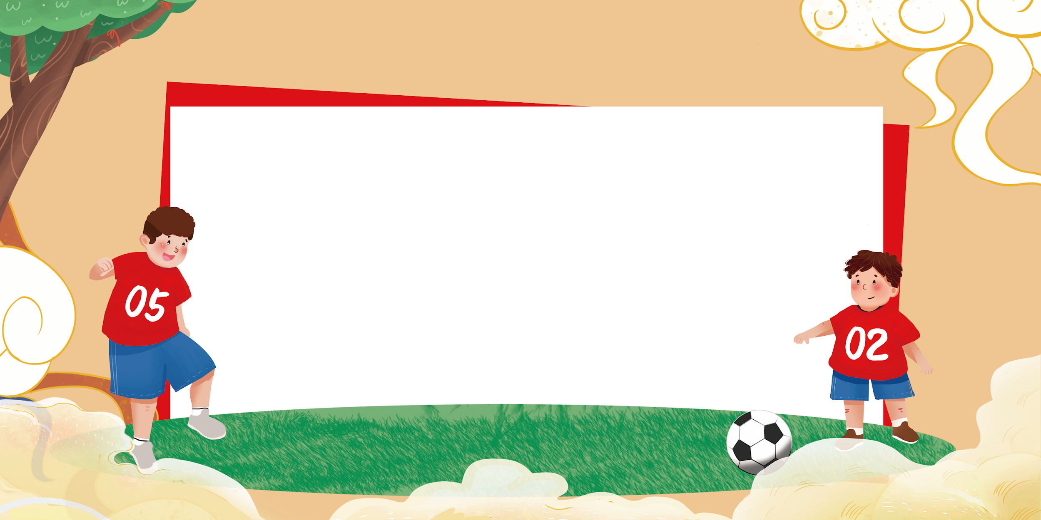
TIẾNG VIỆT
Nói và nghe
Tình cảm anh chị em

Slide 28



1. Cùng bạn trao đổi để hiểu nghĩa của các câu tục ngữ, ca dao dưới đây:
Em nhớ:
Nói rõ ràng ý kiến của em.
Lắng nghe bạn nói.
Hỏi bạn những điều mình chưa hiểu.
Chị ngã em nâng.
Anh em như thể chân tay
Rách lành đùm bọc, dở hay đỡ đần.

Slide 29
1. Cùng bạn trao đổi để hiểu nghĩa của các câu tục ngữ, ca dao dưới đây:
Chị ngã em nâng.
- Chị em đoàn kết, giúp đỡ nhau khi hoạn nạn
Anh em như thể chân tay
Rách lành đùm bọc, dở hay đỡ đần.
- Anh em dù giỏi giang hay kém cỏi, giàu hay nghèo cần phải biết yêu thương, đùm bọc lẫn nhau, san sẻ, giúp đỡ nhau trong cuộc sống

Slide 30

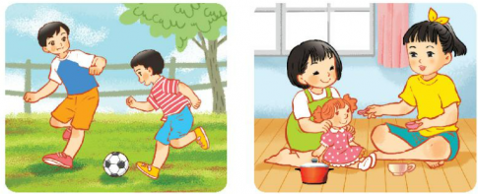
Bức tranh vẽ gì? Mỗi bức tranh muốn nói điều gì về mỗi quan hệ giữa anh chị em trong nhà?

Slide 31


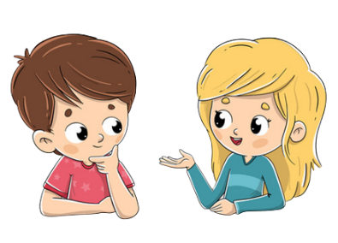
Thảo luận cặp đôi
a. Kể về những việc em thường làm cùng với anh, chị hoặc em của em. Nêu cảm nghĩ của em khi có anh, chị hoặc em làm việc cùng.
2. Chọn yêu cầu a hoặc b.
b. Em mong muốn có người anh, người chị hoặc người em như thế nào? Vì sao?

